Slide 1
FEATURE REDUNDANT
粗粒度数据
去除冗余趋势特征后的细粒度数据
细粒度数据
细粒度数据降频聚合得到粗粒度数据

Slide 2
DIFFERENT VALIDATION
历史粗粒度数据大部分时间
对粗粒度目标预测起重要作用
细粒度数据在某些时间段
比细粒度数据更有效

Slide 3



















FRAMEWORK OF MgLR_CE
粗粒度数据
细粒度数据
更细粒度数据
···
最细粒度数据
特征流
$$X^{1}∈ℝ^{T×K^{1}×D}$$
$$X^{2}∈ℝ^{T×K^{2}×D}$$
$$X^{3}∈ℝ^{T×K^{3}×D}$$
$$X^{G}∈ℝ^{T×K^{G}×D}$$
残差运算
粒度对齐模块
粒度对齐模块
粒度对齐模块
···
粒度对齐模块
均值运算
$$F^{1}∈ℝ^{T×K×D}$$
$$F^{2}∈ℝ^{T×K×D}$$
$$F^{3}∈ℝ^{T×K×D}$$
$$F^{G}∈ℝ^{T×K×D}$$
粗粒度
特征提取模块
跨粒度
残差堆积
$$P^{1}$$
$$R^{1}$$
细粒度
特征提取模块
$$R^{2}$$
$$P^{2}$$
$$P^{3}$$
···
$$R^{G−1}$$
最细粒度
特征提取模块
$$P^{G}$$
$$y^{1}$$
$$y^{2}$$
$$y^{G}$$
预测结果
$$\hat{y}$$

Slide 4




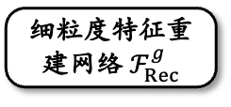
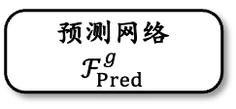

FRAMEWORK OF MgLR
粗粒度数据
细粒度数据
更细粒度数据
···
最细粒度数据
特征流
$$X^{1}∈ℝ^{T×K^{1}×D}$$
$$X^{2}∈ℝ^{T×K^{2}×D}$$
$$X^{3}∈ℝ^{T×K^{3}×D}$$
$$X^{G}∈ℝ^{T×K^{G}×D}$$
残差运算
粒度对齐模块
粒度对齐模块
粒度对齐模块
···
粒度对齐模块
均值运算
$$F^{1}∈ℝ^{T×K×D}$$
$$F^{2}∈ℝ^{T×K×D}$$
$$F^{3}∈ℝ^{T×K×D}$$
$$F^{G}∈ℝ^{T×K×D}$$
粗粒度
特征提取模块
跨粒度
残差堆积
$$P^{1}$$
$$R^{1}$$
输入$P^{g}$
细粒度
特征提取模块
$$R^{2}$$
$$P^{2}$$
时序特征编码网络 $ℱ_{TEnc}^{g}$
特征提取模块
$$P^{3}$$
···
$$R^{G−1}$$
最细粒度
特征提取模块
$$P^{G}$$
$$H^{g}$$
预测网络
$$ℱ_{Pred}^{g}$$
细粒度特征重建网络$ℱ_{Rec}^{g}$
$$y^{1}$$
$$y^{2}$$
$$y^{G}$$
$$R^{g}$$
$$y^{g}$$
预测结果
$$\hat{y}$$

Slide 5


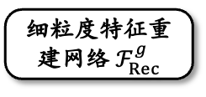

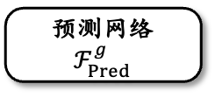



CONFIDENCE ESTIMATING MODEL
输入$P^{g}$
时序特征编码网络 $ℱ_{TEnc}^{g}$
含有置信度估计的特征提取模块
$$H^{g}$$
置信度估计
模块
预测网络
$$ℱ_{Pred}^{g}$$
细粒度特征重建网络$ℱ_{Rec}^{g}$
$$R^{g}$$
历史趋势
当前状态
置信度权重
$$α^{g}$$
点乘运算
时序趋势一致性
$$y^{g}$$

Slide 6
PAPER STRUCTURE
第一章：绪论（背景意义、研究现状及本论文创新点）
第二章：基于多粒度残差学习和置信度估计的神经网络
单粒度和多粒度
时序预测问题建模
多粒度残差学习神经网络
自监督的置信度估计
第三章：实验结果与分析（数据集、对比方法及细节）
第四章：总结与未来展望（总结、不足以及未来工作）

Slide 7





FRAMEWORK OF MgLR_Add, MgRL_Cat
粗粒度数据
细粒度数据
更细粒度数据
···
最细粒度数据
$$X^{1}∈ℝ^{T×K^{1}×D}$$
$$X^{2}∈ℝ^{T×K^{2}×D}$$
$$X^{3}∈ℝ^{T×K^{3}×D}$$
$$X^{G}∈ℝ^{T×K^{G}×D}$$
粒度对齐模块
粒度对齐模块
粒度对齐模块
···
粒度对齐模块
$$F^{1}∈ℝ^{T×K×D}$$
$$F^{2}∈ℝ^{T×K×D}$$
$$F^{3}∈ℝ^{T×K×D}$$
$$F^{G}∈ℝ^{T×K×D}$$
+
or
C
+
or
C
+
or
C
特征流
特征提取模块
特征提取模块
特征提取模块
+
求和运算
···
C
拼接运算
均值运算
$$y^{1}$$
$$y^{2}$$
$$y^{G}$$
预测结果
$$\hat{y}$$

Slide 8
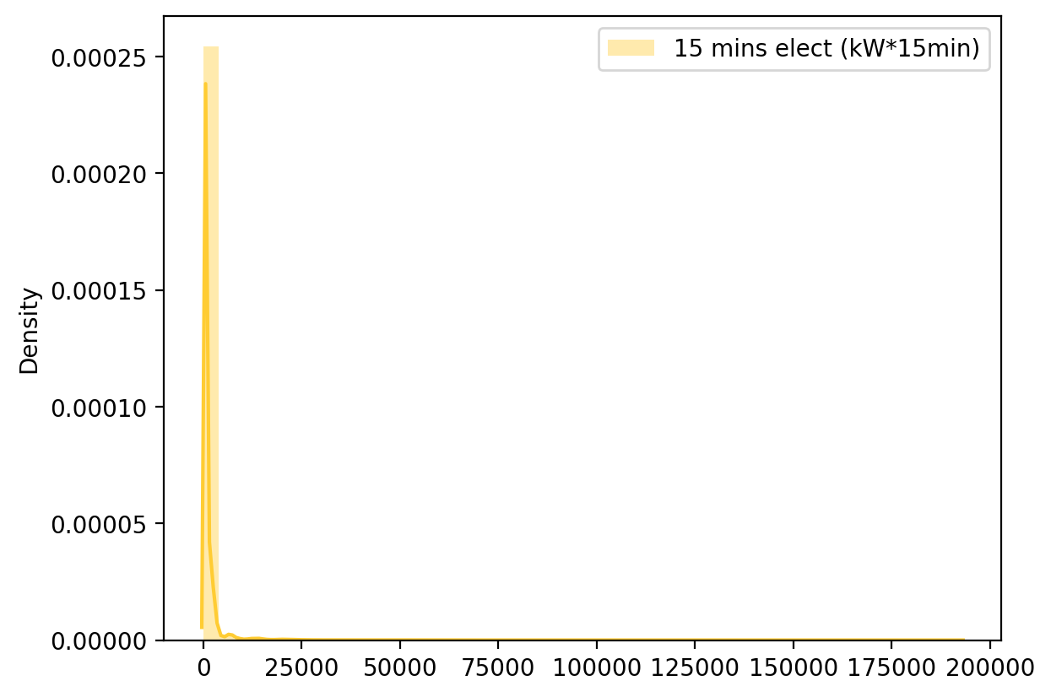
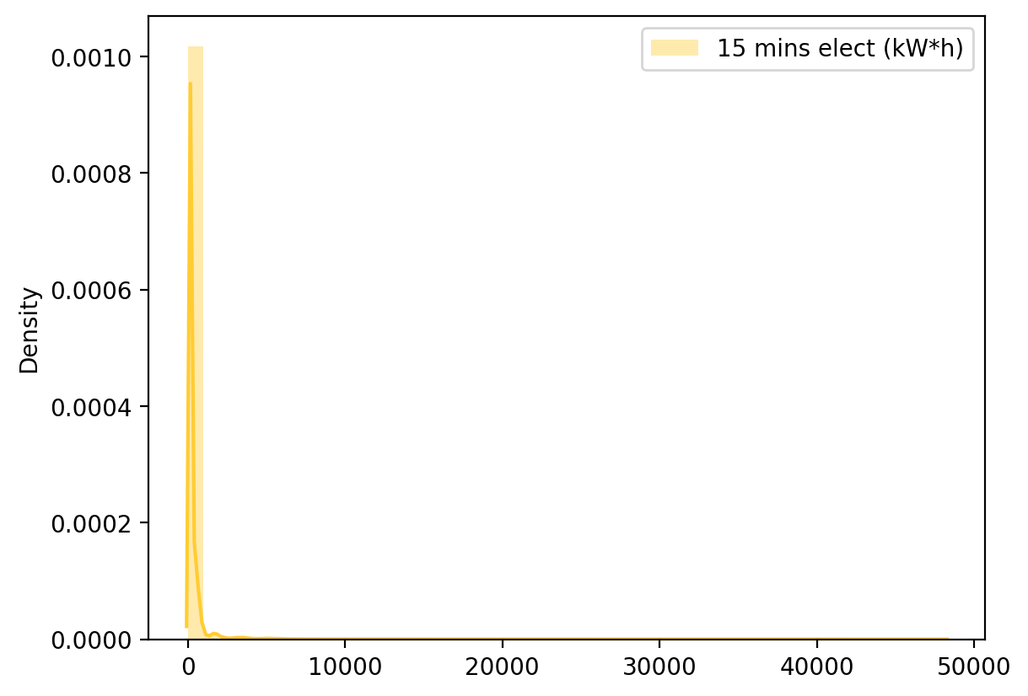
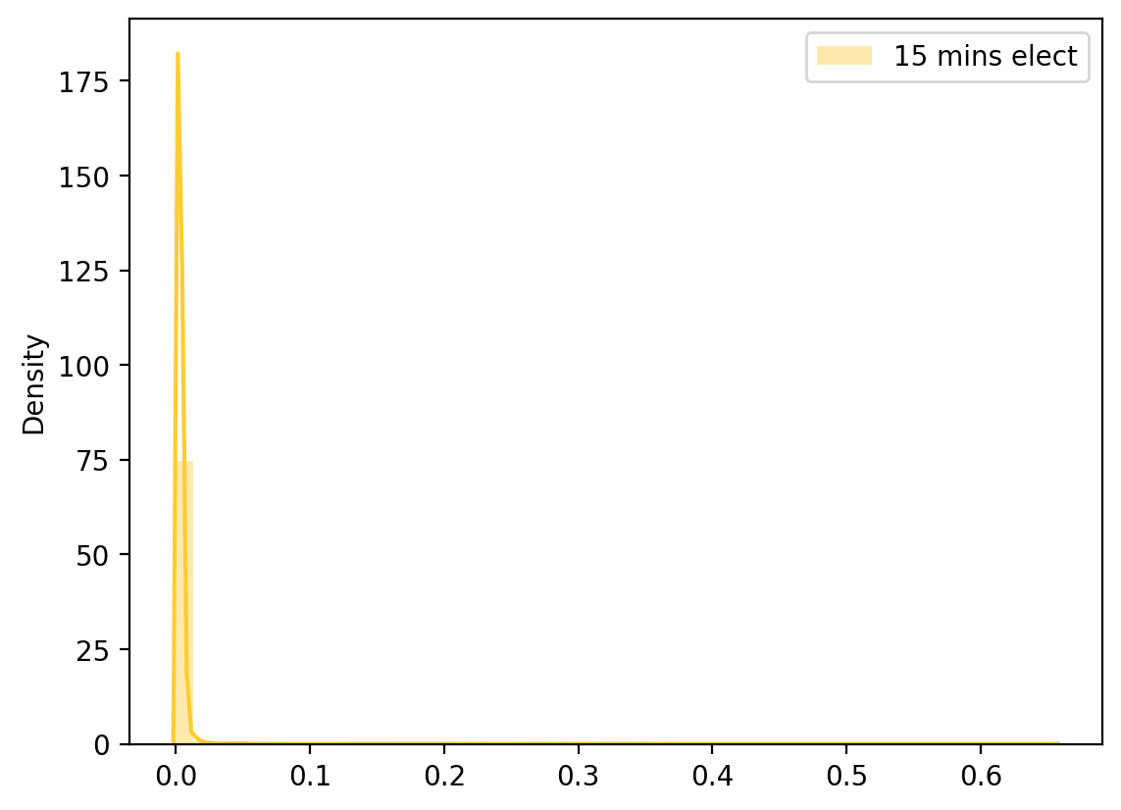
ELECT DATA DISTRIBUTION
Raw elect distribution (kW*15min)
Raw elect distribution (kW*h)
Adj elect distribution

